Slide 1
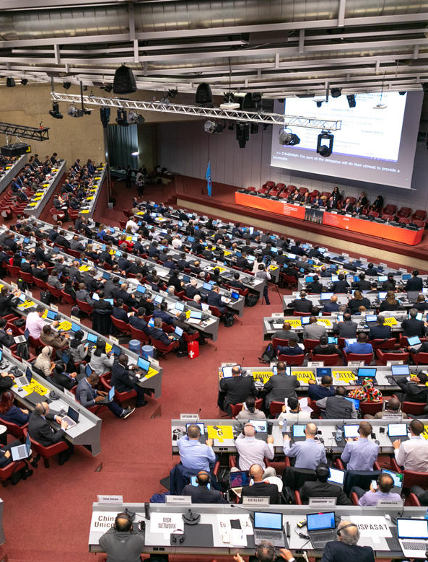
การประชุมคณะทำงานเตรียมการประชุมใหญ่
ระดับโลกว่าด้วยวิทยุคมนาคม ค.ศ. 2023 (WRC-23)
ครั้งที่ 1/2564
World Radiocommunication Conference 2023 (WRC-23)
2 มีนาคม 2564

Slide 2
ระเบียบวาระการประชุม
ระเบียบวาระที่ 1: เรื่องที่ประธานแจ้งที่ประชุมทราบ
ระเบียบวาระที่ 2: การรับรองรายงานการประชุม
  2.1: รายงานการประชุมคณะทำงานฯ ครั้งที่ 1/2563 เมื่อวันที่ 19 สิงหาคม 2563
ระเบียบวาระที่ 3: เรื่องเพื่อทราบ
  3.1: รายชื่อผู้รับผิดชอบการเตรียมการประชุม WRC-23
  3.2: ผลการประชุม APG23-1
  3.3: กำหนดการประชุม APG23-2
  3.4: ผลการประชุมกลุ่มศึกษาและกลุ่มทำงานของ ITU-R ที่เกี่ยวข้อง
  3.5: ความคืบหน้าการเสนอชื่อผู้แทนไทยเข้ารับการคัดเลือกดำรงตำแหน่งของการประชุม APG-23
  3.6: ท่าทีเบื้องต้นขององค์การระหว่างประเทศ
ระเบียบวาระที่ 4: เรื่องเพื่อพิจารณา
  4.1: การปรับปรุงองค์ประกอบของคณะทำงานฯ
  4.2: (ร่าง) ข้อเสนอของประเทศไทยต่อที่ประชุม APG23-2
ระเบียบวาระที่ 5: เรื่องอื่น ๆ (ถ้ามี)
ระเบียบวาระที่ 6: กำหนดการประชุมครั้งต่อไป

Slide 3
ระเบียบวาระที่ 1: เรื่องที่ประธานแจ้งที่ประชุมทราบ

Slide 4
ระเบียบวาระที่ 2: การรับรองรายงานการประชุม

Slide 5
ระเบียบวาระที่ 2.1
รายงานการประชุมคณะทำงานเตรียมการประชุมใหญ่ระดับโลกว่าด้วยวิทยุคมนาคม ค.ศ. 2023 (WRC-23) ครั้งที่ 1/2563 เมื่อวันที่ 19 สิงหาคม 2563
  ฝ่ายเลขานุการฯ ได้แจ้งเวียนทางไปรษณีย์อิเล็กทรอนิกส์ เมื่อวันที่ 26 สิงหาคม 2563

Slide 6
ระเบียบวาระที่ 3: เรื่องเพื่อทราบ

Slide 7
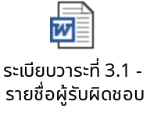
ระเบียบวาระที่ 3.1: รายชื่อผู้รับผิดชอบการเตรียมการประชุม WRC-23 (ฉบับปรับปรุง) (1/2)
ฝ่ายเลขานุการฯ ได้ปรับปรุงรายชื่อผู้รับผิดชอบการเตรียมการประชุม WRC-23 ตามความเห็นที่รับจากบริษัท ไทยคม จำกัด (มหาชน) หลังจากได้เวียนเอกสารดังกล่าว เมื่อวันที่ 26 สิงหาคม 2563
รายการแก้ไข รายชื่อหน่วยงาน/ผู้รับผิดชอบ ต่อระเบียบวาระของการประชุม WRC-23
(ตามความเห็นที่ได้รับหลังการแจ้งเวียนพร้อมกับ (ร่าง) รายงานการประชุมคณะทำงานฯ ครั้งที่ 1/2563)
หน่วยงาน/ผู้รับผิดชอบ | เพิ่มชื่อเป็นผู้ทำงานฯ ในระเบียบวาระที่ | เพิ่มชื่อเป็นหน่วยงานที่เกี่ยวข้อง ในระเบียบวาระที่
บริษัท ไทยคม จำกัด (มหาชน) | 1.4 1.6 1.7 และ 1.13 (เพิ่มกลับตามเดิม) | 1.4 1.6 1.7 และ 1.13 (เพิ่มกลับตามเดิม)

Slide 8
ระเบียบวาระที่ 3.1: รายชื่อผู้รับผิดชอบการเตรียมการประชุม WRC-23 (ฉบับปรับปรุง) (2/2)
ปรับปรุง Main Contact ของ Chapter 3 โดยเปลี่ยนจาก “นายอัมพร ดีเลิศเจริญ” เป็น “นายจีระสิทธิ์ จันทร์โท”
Chapter | Issues | Agenda Item | Main contact
1 | Fixed, Mobile and Broadcasting issues | 1.1, 1.2, 1.3, 1.4, 1.5 | นายสุภพล จรูญวณิชกุล (suppapol.j@nbtc.go.th)
2 | Aeronautical and maritime issues | 1.6, 1.7, 1.8, 1.9, 1.10, 1.11 | นางสาวณัฐชา เตชาชัยนิรันดร์ (natcha.t@nbtc.go.th) นายสมสฤษฏ์ ไกรเจริญ (somsarid.k@nbtc.go.th)
3 | Science issues | 1.12, 1.13, 1.14 | นายจีระสิทธิ์ จันทร์โท (jeerasit.j@nbtc.go.th)
4 | Satellite issues | 1.15, 1.16, 1.17, 1.18, 1.19, 7 | นายอรรถปรีชา รักษาชาติ (artprecha.r@nbtc.go.th) นางสาวรัชณีวรรณ ชาวนา (rachaneewan.c@nbtc.go.th)
5 | General issues | 2, 4, 9.1 a), 9.1 b), 9.1 c), and 9.1 d) | นายถิรพิรุฬห์ ทองคำวิฑูรย์ (thirapiroon.t@nbtc.go.th)

Slide 9
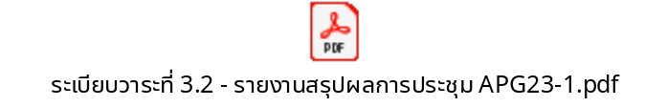
ระเบียบวาระที่ 3.2: ผลการประชุม APG23-1
ฝ่ายเลขานุการฯ ได้แจ้งเวียนรายงานผลการประชุม APG23-1 ทางไปรษณีย์อิเล็กทรอนิกส์ เมื่อวันที่ 11 พฤศจิกายน 2563
ผลการประชุมที่สำคัญ
  โครงสร้างของ APG-23 รวมถึงผู้ดำรงตำแหน่งต่าง ๆ ในระดับ Plenary และ Working Party
  แผนการทำงานของ APG-23 (มีการประชุม APG-23 ทั้งหมดจำนวน 6 ครั้ง)
  เปิดรับการเสนอชื่อดำรงตำแหน่ง Drafting Group Chair

Slide 10

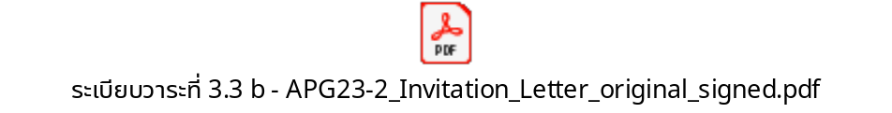
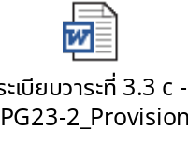
ระเบียบวาระที่ 3.3: กำหนดการประชุม APG23-2 (1/2)
19 – 23 เมษายน 2564 (รูปแบบการประชุมออนไลน์)

Slide 11
ระเบียบวาระที่ 3.3: กำหนดการประชุม APG23-2 (2/2)
การดำเนินการ | แนวทางดำเนินการ
การรวบรวมรายชื่อผู้แทนไทย | แต่ละหน่วยงานส่งรายชื่อผู้แทนให้กระทรวง DES
การส่งรายชื่อผู้แทนไทยให้ APT | กระทรวง DES
การลงทะเบียนออนไลน์ในเว็บไซต์ APT
การเข้าร่วมประชุม APG23-2 | แต่ละหน่วยงานเข้าร่วมประชุมเอง

Slide 12
ระเบียบวาระที่ 3.4: ผลการประชุมกลุ่มศึกษาและกลุ่มทำงาน
ของ ITU-R ที่เกี่ยวข้อง
กลุ่มศึกษา/กลุ่มทำงานที่ | การประชุมครั้งล่าสุดเมื่อวันที่
4A | 28 ตุลาคม - 5 พฤศจิกายน 2563
4C | 15-19 กุมภาพันธ์ 2564
5A | 9-20 พฤศจิกายน 2563
5B | 9-20 พฤศจิกายน 2563
5C | 4-13 พฤศจิกายน 2563
5D | 17-19 พฤศจิกายน 2563
6/1 | 19-23 ตุลาคม 2563
7B | 21-25 กันยายน 2563
7C | 28 กันยายน - 2 ตุลาคม 2563
รายงานผลการประชุม : https://www.nbtc.go.th/spectrum_management/บริการข่าวสาร/ผลการประชุมที่สำคัญ.aspx

Slide 13
ระเบียบวาระที่ 3.5: ความคืบหน้าการเสนอชื่อผู้แทนไทยเข้ารับการคัดเลือกดำรงตำแหน่งของการประชุม APG-23
ฝ่ายเลขานุการคณะทำงานฯ ได้เสนอชื่อผู้แทนไทยเข้ารับตำแหน่ง Drafting Group Chair (DG Chair) จำนวน 2 ท่าน โดยมีความคืบหน้าดังนี้
  นางสาวณัฐชา เตชาชัยนิรันดร์, สำนักงาน กสทช. – DG Chair AI 1.11
    อยู่ระหว่างการพิจารณาของ Working Party Chair
  นางอรอนงค์ สงวนต้นกัลยา, บริษัท ไทยคม จำกัด (มหาชน) – DG Chair AI 1.17
    ได้รับการยืนยันจาก Working Party Chair แล้ว

Slide 14

ระเบียบวาระที่ 3.6: ท่าทีเบื้องต้นขององค์การระหว่างประเทศ
ท่าทีเบื้องต้นของ International Civil Aviation Organization – ICAO
ท่าทีเบื้องต้นของ International Maritime Organization - IMO

Slide 15
ระเบียบวาระที่ 4: เรื่องเพื่อพิจารณา

Slide 16
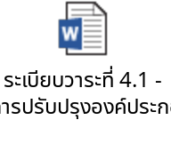
ระเบียบวาระที่ 4.1: การปรับปรุงองค์ประกอบของคณะทำงานฯ
การควบรวมกิจการของบริษัท กสท โทรคมนาคม จำกัด (มหาชน) และบริษัท ทีโอที จำกัด (มหาชน)
ปรับปรุงองค์ประกอบ “ศูนย์ประสานงานการค้นหาและช่วยเหลืออากาศยานและเรือที่ประสบภัย” เป็น “สำนักงานคณะกรรมการค้นหาและช่วยเหลืออากาศยานและเรือที่ประสบภัย”
การเสนอผู้แทนจากกรมอุตุนิยมวิทยาเข้าร่วมคณะทำงานฯ
การเสนอผู้แทนจากสมาคมวิทยุสมัครเล่นแห่งประเทศไทย ในพระบรมราชูปถัมภ์

Slide 17
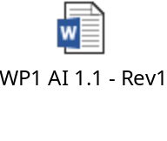


ระเบียบวาระที่ 4.2: (ร่าง) ข้อเสนอของประเทศไทยต่อที่ประชุม
APG23-2
ข้อเสนอ Preliminary Views AI 1.1 1.7 และ 9.1 c)

Slide 18
ระเบียบวาระที่ 5: เรื่องอื่น ๆ (ถ้ามี)

Slide 19
ระเบียบวาระที่ 6: กำหนดการประชุมครั้งต่อไป

